Slide 1



CHỦ ĐỀ 6 - TIẾT 26

Slide 2

TRÒ CHƠI

Slide 3

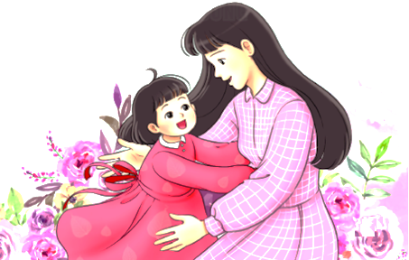
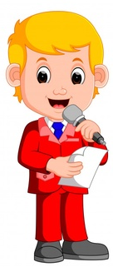
TÔI LÀ MC NHÍ

Slide 4



ÔN TẬP BÀI HÁT:
MẸ ƠI CÓ BIẾT
Nhạc và lời: Nguyễn Văn Chung

Slide 5
MẸ ƠI CÓ BIẾT
HÁT THEO NHẠC ĐỆM

Slide 6
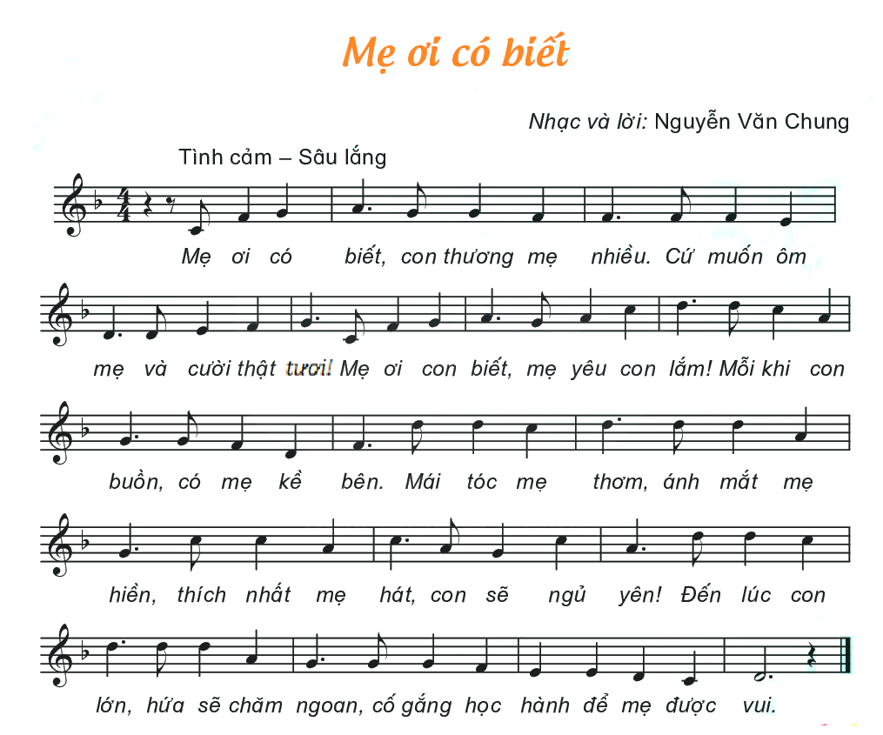



Slide 7
MẸ ƠI CÓ BIẾT
HÁT KẾT HỢP GÕ ĐỆM
THEO TIẾT TẤU LỜI CA

Slide 8
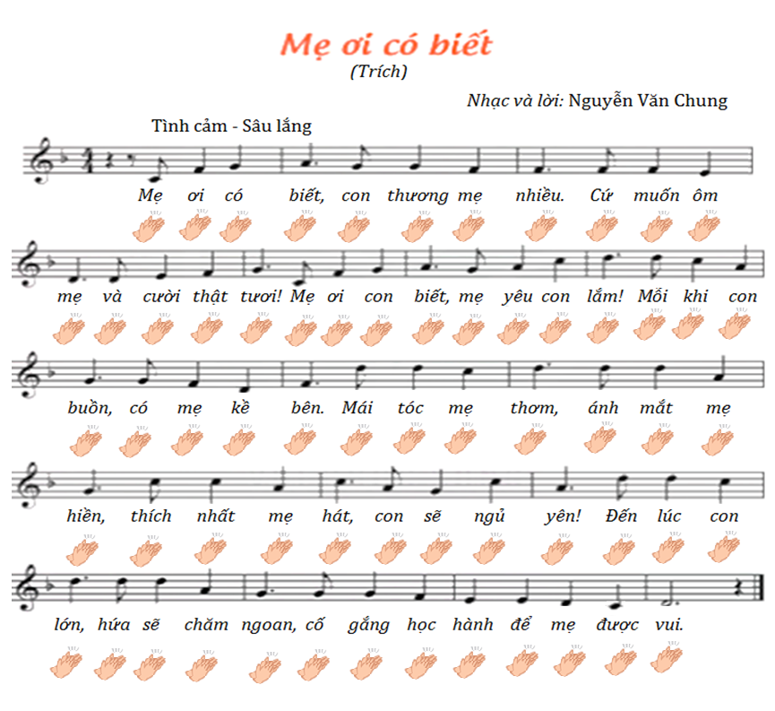

Slide 9
MẸ ƠI CÓ BIẾT
HÁT KẾT HỢP
VẬN ĐỘNG MINH HỌA

Slide 10
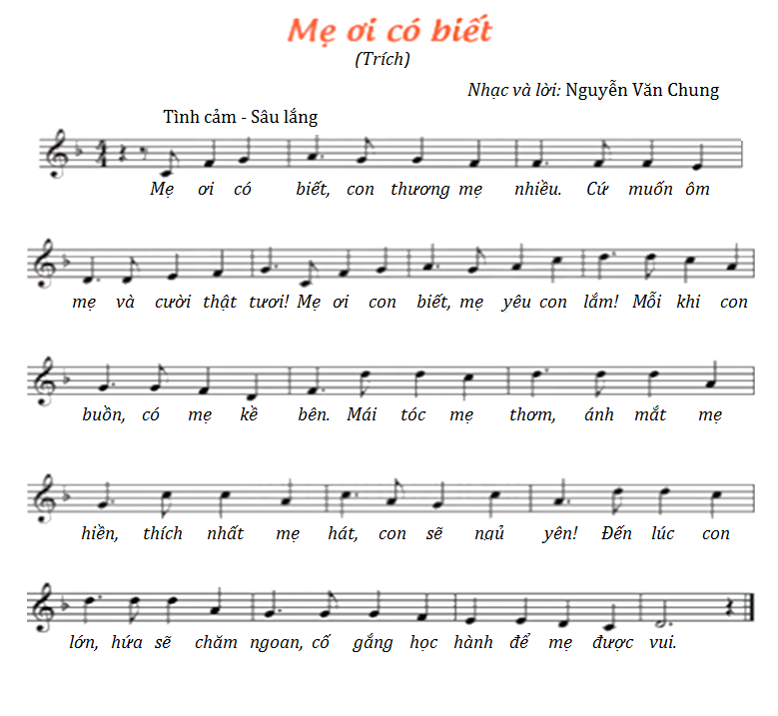
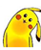
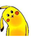

Slide 11
MẸ ƠI CÓ BIẾT
BIỂU DIỄN

Slide 12
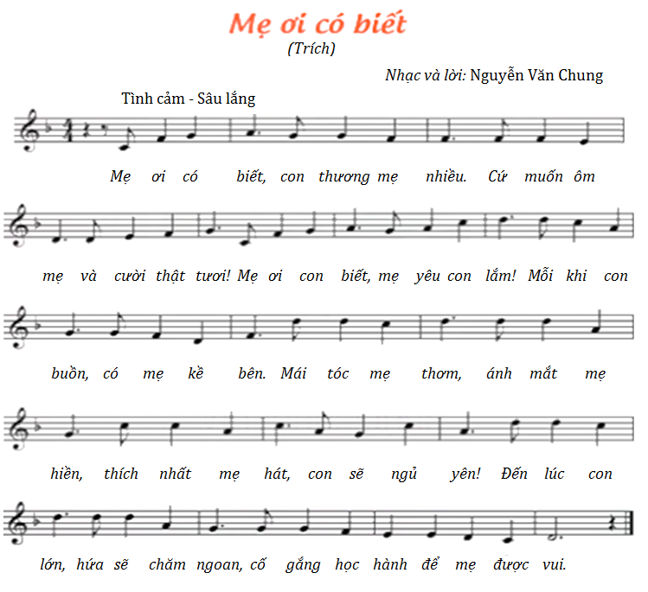
Nhóm 1: Hát
Nhóm 2: Gõ nhạc cụ
Nhóm 1: Vận động cơ thể

